Slide 1
Bachelorarbeit Multimediale Unterstützung in der Medizinprodukteaufbereitung mittels Smartglasses
Martin Leonard Haufs

Slide 2
Inhalt
Motivation der Arbeit
Stand der Technik
Anforderungsanalyse
Konzept
Prototyp
Evaluation
Fazit und Ausblick

Slide 3
Motivation der Arbeit
Bildquellen: https://www.kma-online.de/aktuelles/medizintechnik/detail/teure-schadensbegrenzung-a-29957

Slide 4
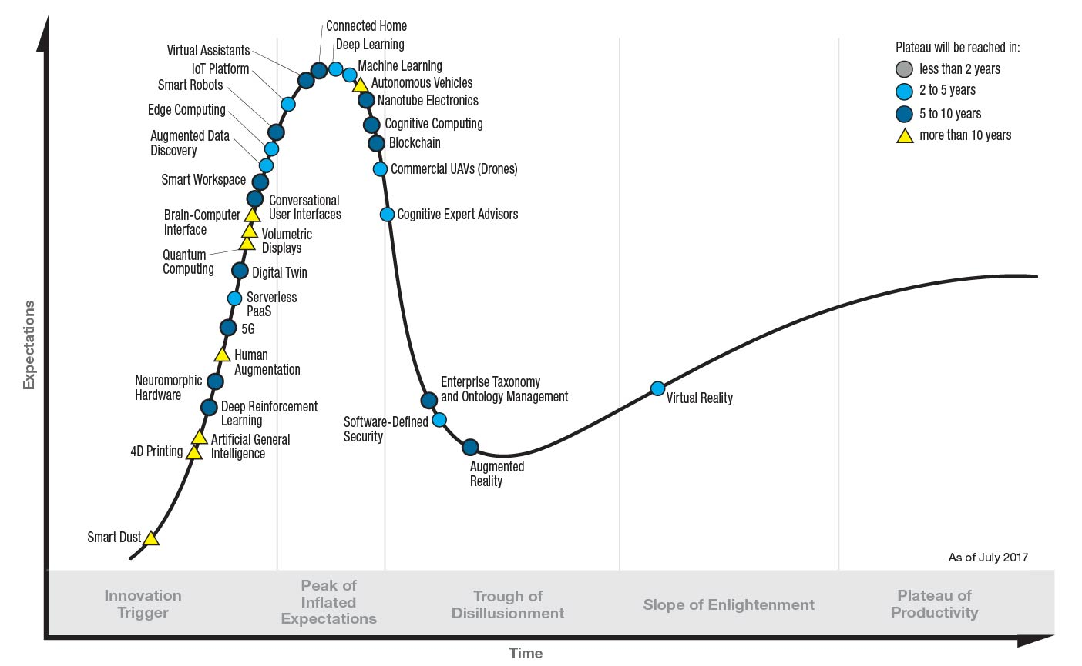
Motivation der Arbeit Smartglasses – Augmented Reality
Gardner Hype Cycle 2017
Bildquellen: https://www.gartner.com/smarterwithgartner/top-trends-in-the-gartner-hype-cycle-for-emerging-technologies-2017/

Slide 5
Motivation der Arbeit Smartglasses
Datenbrillen (Smartglasses, Data Glasses, Head Mounted Displays (HMD), Head-Up Displays (HUD) oder auch Head Worn Displays
Erfolgreicher Einsatz in der Logistik
→ Beispiel DHL
Bildquellen: https://www.youtube.com/watch?v=B6zPnVGS0VI http://www.lapam.eu/lapam?action=content_read&id=1456

Slide 6
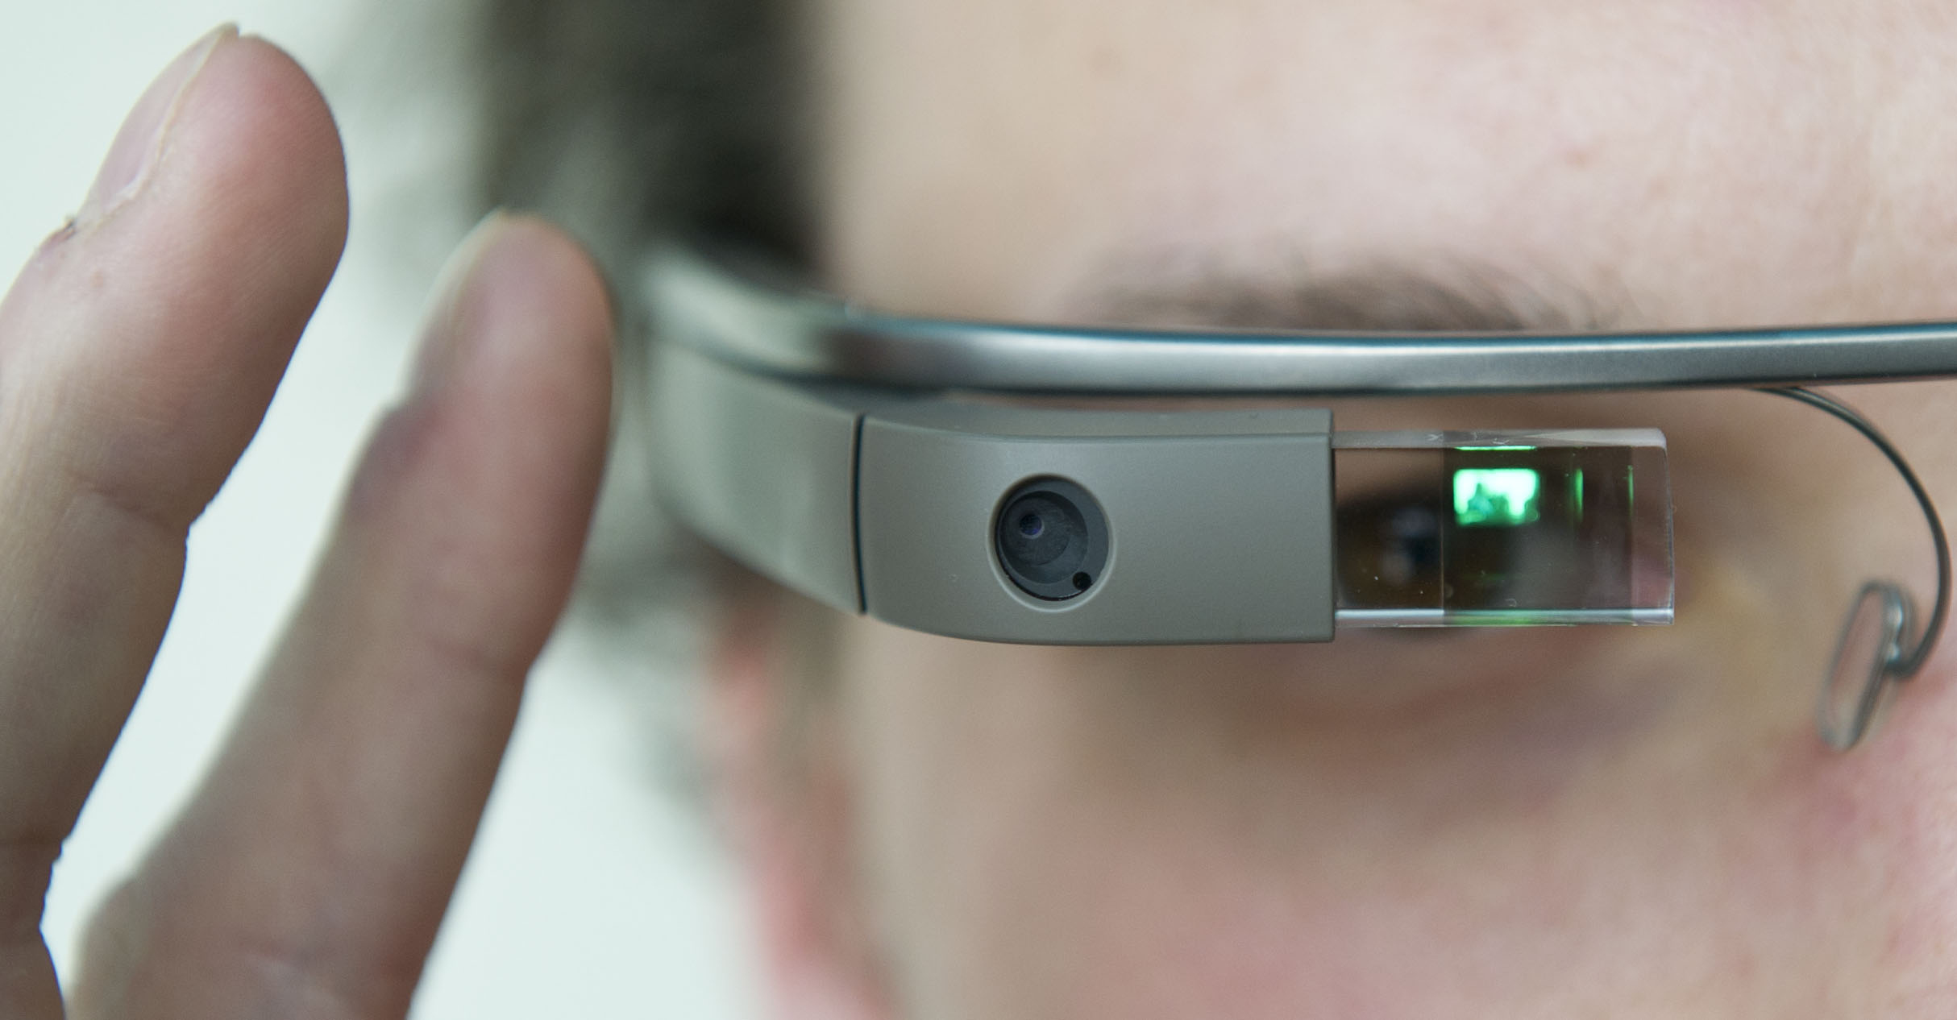
Motivation der Arbeit Smartglasses
Time Magazine zu Google Glass: One of the „best Inventions of the Year 2012“
Wearable Technologies als Schnittstelle zwischen Mensch und Computer → Ubiquitous Computing
Google Glass
Bildquellen: https://www.pinterest.co.uk/pin/355784439293459494/ http://time.com/3669927/google-glass-explorer-program-ends/

Slide 7
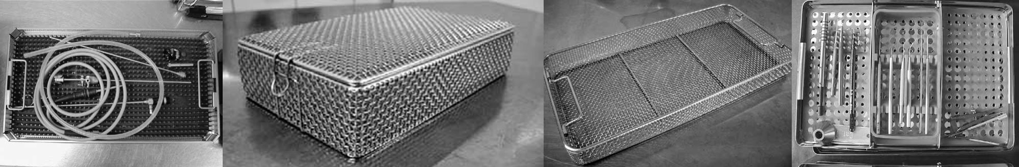
Motivation der Arbeit Medizinprodukteaufbereitung
Medizinprodukteaufbereitung: Teil der Aufbereitungseinheit für Medizinprodukte (AEMP)
Diverse Skandale in der AEMP → Fulda, Mannheim
Arbeit mit Hochinfektiösen Erregern
Personaleinsparungen, enormer Druck
Hohe Komplexität der zu reinigenden Geräte
Bildquellen: https://www.lokalo24.de/lokales/hersfeld-rotenburg/klinikum-siff-januar-verfahren-eingestellt-8010244.html
https://www.dgsv-ev.de/wp-content/uploads/2016/09/AK%7B%5C_%7DQ%7B%5C_%7D33%7B%5C_%7D2004.pdf

Slide 8
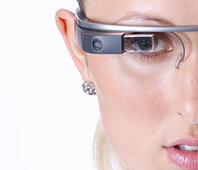
Stand der Technik
Virtual Reality
Augmented Reality
Assistierte Realität
Bildquellen: https://commons.wikimedia.org/wiki/File:Google_Glass_Model.jpg

Slide 9
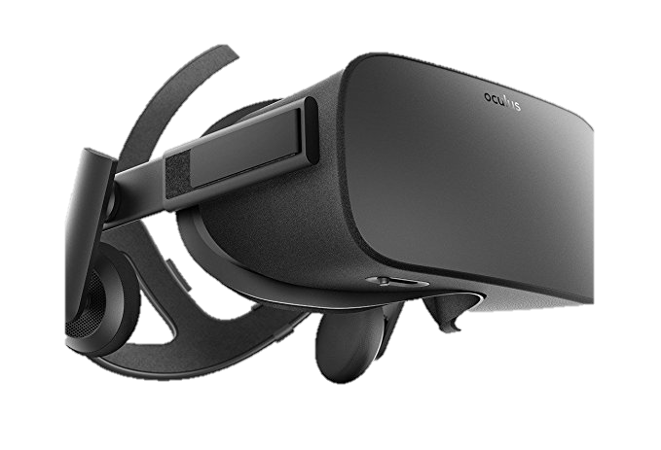
Smartglasses - Stand der Technik Virtual Reality
Völlige Ersetzung der wahrgenommenen Realität
Ermöglichen es, komplett in eine Virtuelle Realität abzutauchen → Mixed Reality: Vermischung von realer Umgebung und virtueller Realität → Full-Feature, Mobile und Low-Budget VR-Brillen
Oculus Rift
(Full Feature)
Samsung Gear
(Mobile- und Low-Budget-VR-Brille)
Bildquellen: https://www.oculus.com/rift/ https://www.samsung.com/global/galaxy/gear-vr/

Slide 10
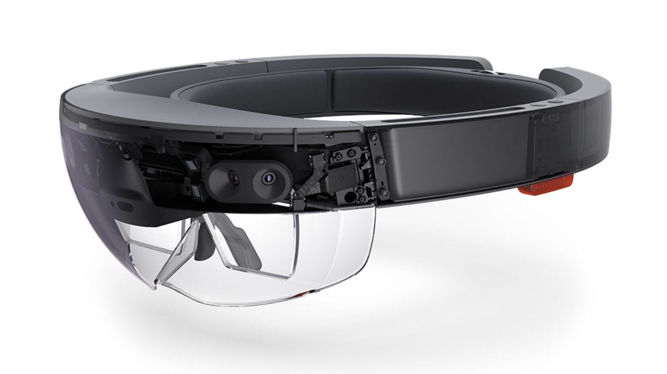
Smartglasses - Stand der Technik Augmented Reality
Einblenden von Informationen in das direkte Sichtfeld des Nutzers
Erweitern des Blickfeldes um virtuelle Informationen
Mixed Reality
Reale Welt um digitale Inhalte ergänzt → Oberflächenerkennung → Hologramme im Sichtfeld des Nutzers → Kontextsensitive Daten → Zwei transparente Displays
Microsoft Hololens
Bildquellen: https://www.thurrott.com/wp-content/uploads/2016/02/firefox%7B%5C_%7D2016-02-23%7B%5C_%7D08-46-13.jpg

Slide 11
Smartglasses - Stand der Technik Virtual Reality vs. Augmented Reality
Quelle: https://www.giga.de/extra/mixed-reality/

Slide 12
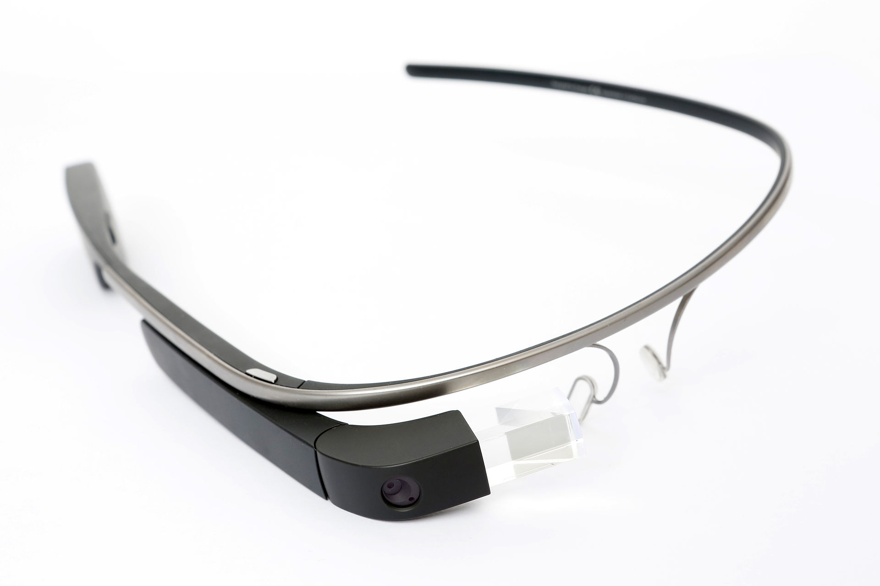
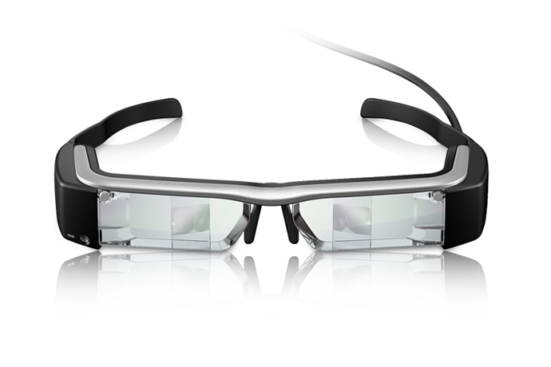
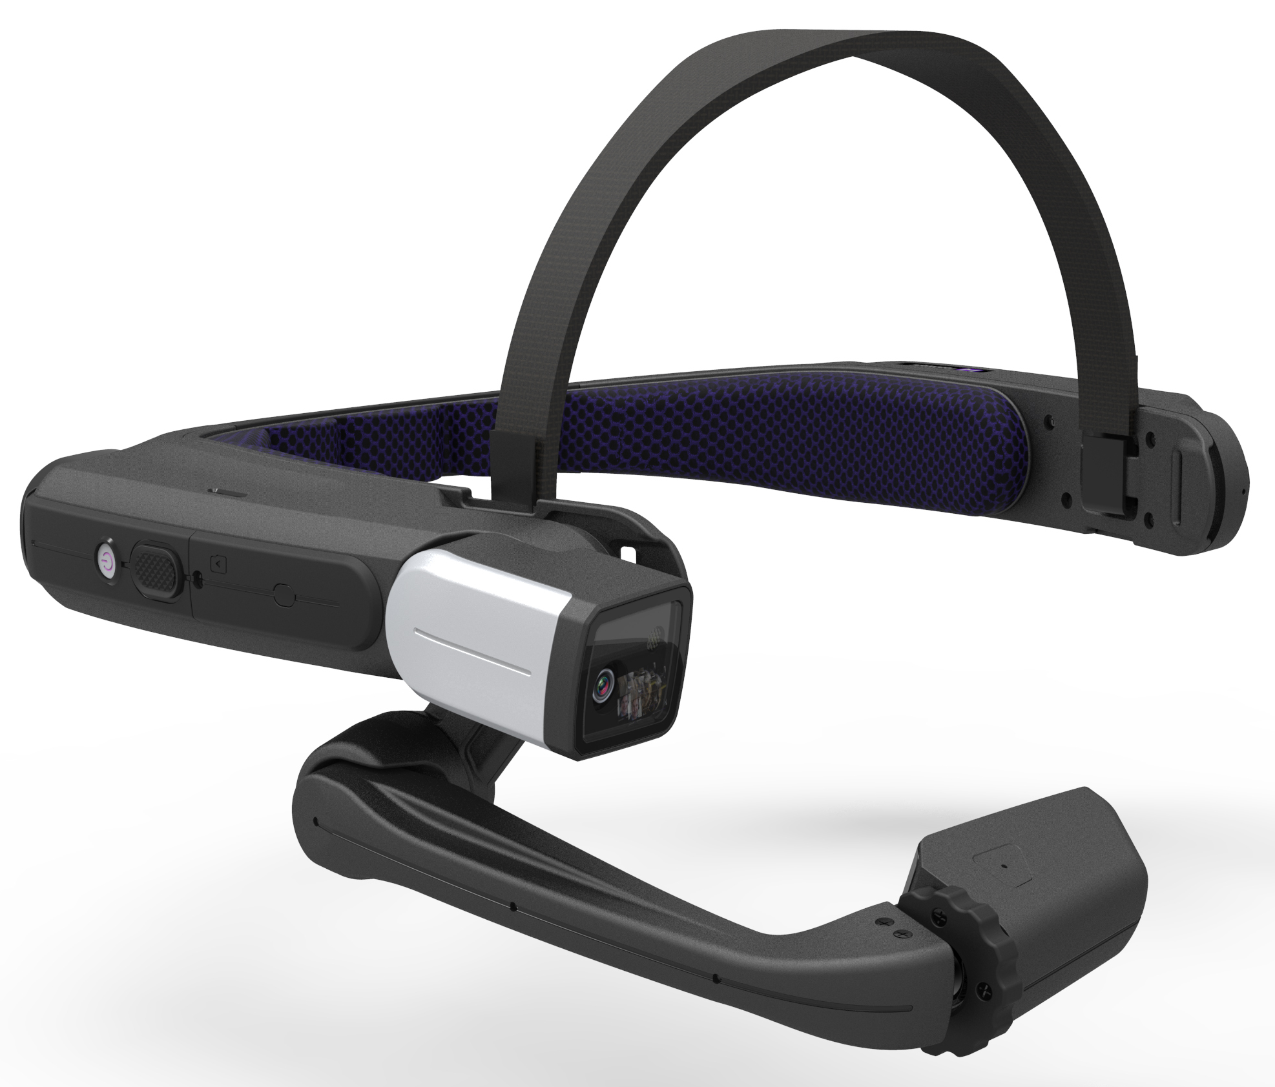
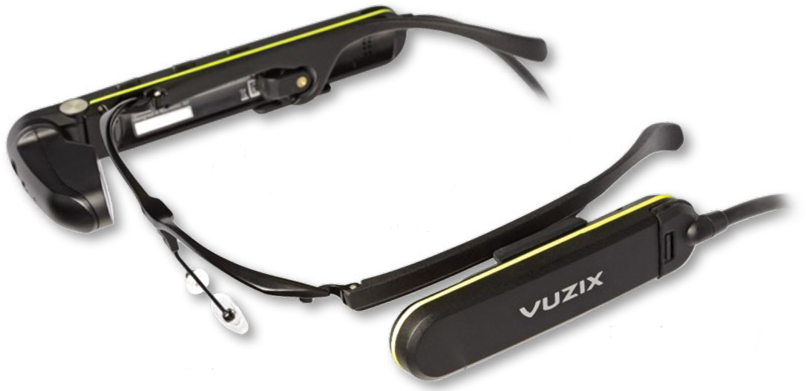
Smartglasses - Stand der Technik Assistierte Realität
Optical Head Mounted See-Through-Display → Prisma auf einem Auge
Virtuelle Inhalte angezeigt, ohne Verlust der Realität
Eingabe: Pick by Light, Pick by Voice oder Touch-Sensoren
Trägheitssensoren und Standortbestimmung
Betriebssystem: Android
Google Glass
Moverio BT-200
Vuzix M300
Realwear hmt-1
Bildquellen: https://upload.wikimedia.org/wikipedia/commons/d/dd/Google%7B%5C_%7DGlass%7B%5C_%7DMain.jpg https://www.epson.com
https://www.vuzix.com/products/m300-smart-glasses https://www.realwear.com/products/hmt-1

Slide 13
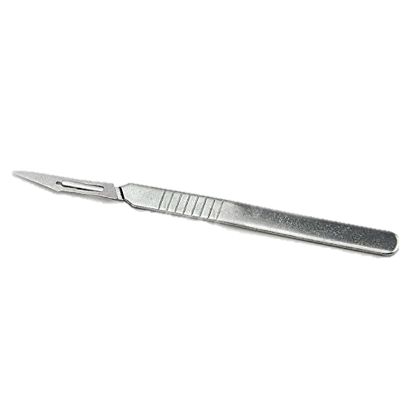
Anforderungsanalyse
Medizinprodukteaufbereitung
Anforderungen bei der Medizinprodukteaufbereitung
Smartglasses im Bereich der AEMP
Spezifische Anforderungen
Ergebnis der Analyse
Datenschutz
Arbeitssicherheit
Bildquellen: https://www.kruuse.com/sv-SE/ecom/Operation/Kirurgiske_instrum/Skalpeller/Skalpelskafter/prod_141167.aspx

Slide 14
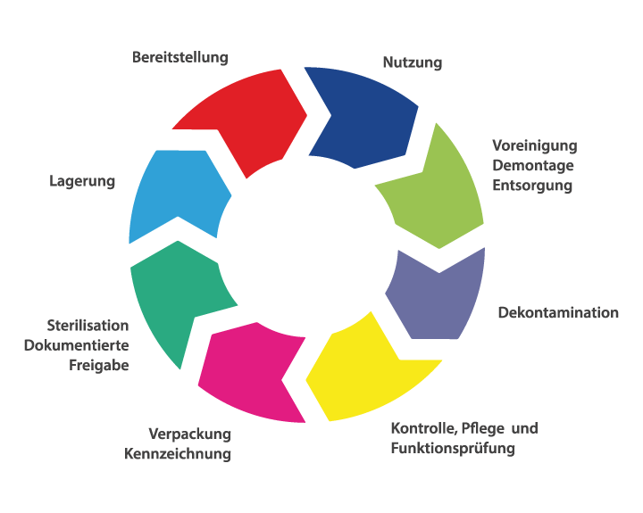
Anforderungsanalyse Medizinprodukteaufbereitung
Bildquellen: AKI - Arbeitskreis Instrumenten-Aufbereitung. Instrumentenaufbereitung - Instrumente werterhaltend aufbereiten. 2016, S. 1–92 https://www.dgsv-ev.de/wp-content/uploads/2016/09/AK%7B%5C_%7DQ%7B%5C_%7D33%7B%5C_%7D2004.pdf

Slide 15
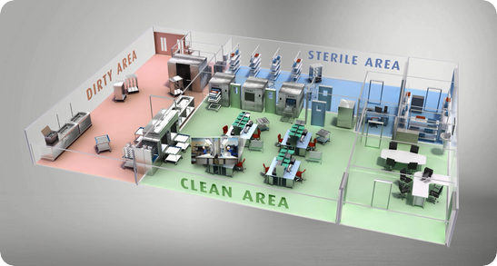
Anforderungsanalyse Medizinprodukteaufbereitung
Bildquellen: https://tuttnauer.com/blog/separating-clean-and-sterile-areas-with-pass-through-autoclaves

Slide 16
Anforderungsanalyse Anforderungen bei der Medizinprodukteaufbereitung
Mehrere tausend verschiedene medizinische Instrumente → Hoher Zeitdruck
Barcodescanner für die automatische Prozessdokumentation
Sicherheitskleidung
Assistenzsystem muss zudem abwaschbar sein und steril gehalten werden
Tragbarer Komfort
Emotionaler Komfort
Benutzerfreundlichkeit des Sytems

Slide 17
Anforderungsanalyse Smartglasses im Bereich der AEMP
Stationäre Arbeitsplätze → Bedienung mit den Händen
Smartglasses → Handfreie (beidhändige) Bedienung → Kamera: Arbeitsschritte lückenlos aufzeichnen und dokumentieren → Anleitungs- und Hilfevideos erstellen → Videoprotokolle → Schritt-für-Schritt Anleitungen → Kommunikation via Kamera → Arbeitsplatz unabhängig von Körpergröße
Kosten-Nutzen-Verhältnis muss stimmen

Slide 18
Anforderungsanalyse Spezifische Anforderungen
Neuartige Bedienkonzepte nötig → Sprach- und Gestensteuerung bedienen • Hoher Hintergrundgeräuschpegel • Spracherkennung
Neuartige User-Interfacesysteme nötig
Glass muss abwaschbar und steril gehalten werden können
Resistenz gegen Prozesschemikalien
Starker Akku (8 Stunden Arbeitstag)
Verbindung ins Internet/ lokales Netzwerk
Hochauflösende Kamera → Lesen von kleinen QR-Codes

Slide 19
Anforderungsanalyse Ergebnis der Analyse
Best geeignete Brille für Anwendungsfall → Realwear hmt-1 → Abwaschbar → Leistungsstarker Akku → Android mit guter API und Dokumentation → Spracherkennung mit Noice-Cancellation → Hochauflösende Kamera
Bildquellen: https://www.realwear.com/products/hmt-1

Slide 20
Anforderungsanalyse Datenschutz
Einschränkung in das Grundrecht auf informationelle Selbstbestimmung
Potentiell dauerhafte Video- und Tonaufnahmen → Gesichtserkennung möglich
Alle in ihrem Umfeld befindlichen Personen betroffen → Invasiven Technologien und Werkzeugen zu zuordnen
Bundesdatenschutzgesetz BDSG
EU- Datenschutzgrundverordnung DSGVO → Pflichtenkatalog → Datenumfang muss eingeschränkt sein
Möglichkeit der Überwachung
Zugriffsmöglichkeiten, Recht auf Privatsphäre, Speicherung der Daten
Nötige Zustimmung der Betroffenen

Slide 21
Anforderungsanalyse Arbeitssicherheit
Gefahr der Ablenkung → Ansteckungsgefahr
Glasbruch → Augenschäden
Kombinationsmöglichkeit mit Schutzbrille
Virtual sickness
Schulung mit Brille verhindert Unfälle

Slide 22
Anforderungsanalyse Grenzen des Einsatzes
Abwägung von AR und AssR Brillen → AssR nur kontextsensitive informationen → AR kann Hologramme anzeigen • In diesem Kontext garnicht gewünscht
Geringe Displaygröße
Muss mit einer Schutzbrille kombinierbar sein

Slide 23
Konzept
Interaktionsmöglichkeiten
Objekterkennung
Externe Peripherie
Medienverwaltung
Medienpräsentation
Medienerfassung/-erstellung
Medienpräsentation
Bildquellen: https://www.pinterest.de/pin/173881235586147623/

Slide 24
Konzept Interaktionsmöglichkeiten
Sprachsteuerung
Berührungssensitive Steuerung (Touchgesten) → Pinch-to-Zoom
Kopfbewegungen → Scrollgesten
Bar- und QR-Codes → Einlesen von Objekten • Videos • Bilderlisten

Slide 25
Konzept Objekterkennung
Große Schritte in den letzten Jahren
Künstliche Intelligenz mit neuronalen Netzwerken → Hohe Qualitätssteigerung
Erkennung von Objekten in der AEMP möglich → Dokumentation von Arbeitsschritten

Slide 26
Konzept Externe Peripherie
Androidgeräte → Erweiterung mittels USB, WLAN oder Bluetooth
Externe Barcode- oder QR-Scanner
Externe (sterile) Bedienelemente
Externer Monitor → Transparenter Monitor
Einsatz von Objekten für Positionierung virtueller Objekte im Raum

Slide 27
Konzept Medienverwaltung
Bilder und Videos → Lokal auf dem Gerät → Extern (Cloud/ Server) → Streaming
Datenbankanbindung → Lokal auf dem Gerät → Extern auf Server
QR-Codes für kurze Texte
Speicherung von Objekten → Object relationalem Mapping (ORM) → Serialisierte Form im Dateisystem

Slide 28
Konzept Medienpräsentation
Kleiner Bildschirm → Übersichtliche und gleichzeitig präsente Darstellung → Selbsterklärende Anwendung
Auf das Wesentliche reduziertes Design
Kurze Anleitung bei Appstart
Trotz Bildschirmgröße gut lesbare Texte
Nicht zu viele Informationen
Volle Größe des kleinen Bildschirms nutzen
Scrolllisten: → Kopfgesten → Pagination

Slide 29
Konzept Medienerfassung/-erstellung
Kamera → Aufnehmen von Videos und Bildern → Hohe Aufnahmequalität
Komprimieren von Videos
Bar- & QR-Codes
Datenspeicherung: → Datenbank → Serialisierte Objekte → SD Karte für Bilder & Videos

Slide 30
Konzept Medienpräsentation
Kleiner Bildschirm → Übersichtliche und gleichzeitig präsente Darstellung → Selbsterklärende Anwendung
Auf das Wesentliche reduziertes Design
Kurze Anleitung bei Appstart
Trotz Bildschirmgröße gut lesbare Texte
Nicht zu viele Informationen
Volle Größe des kleinen Bildschirms nutzen
Scrolllisten: → Kopfgesten → Pagination

Slide 31
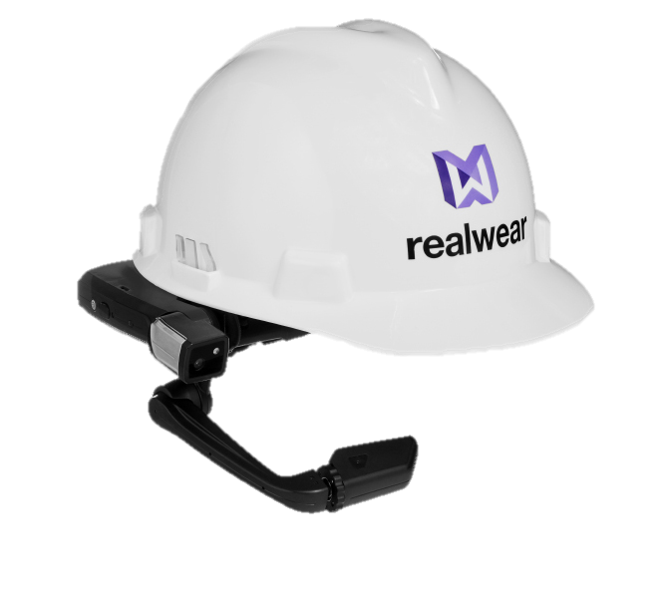
Prototyp
User Interface (View)
Model
Controller
Bildquellen: https://www.realwear.com/products/hmt-1

Slide 32
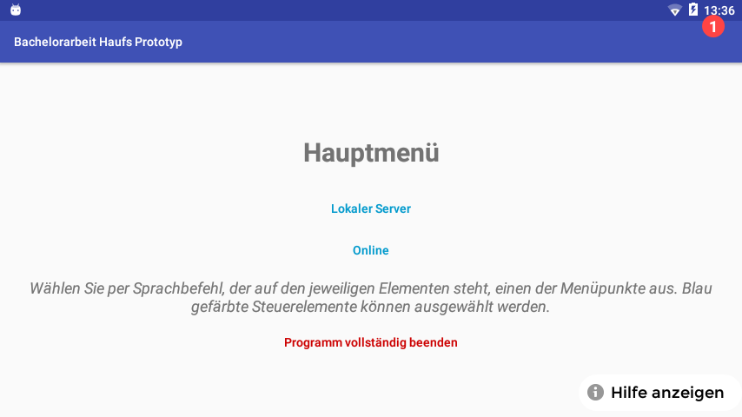

Slide 33
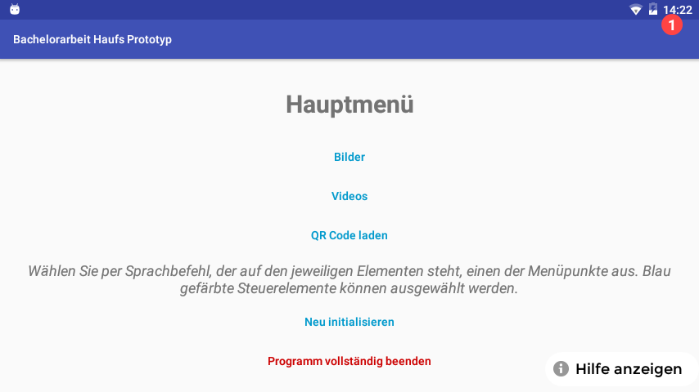

Slide 34
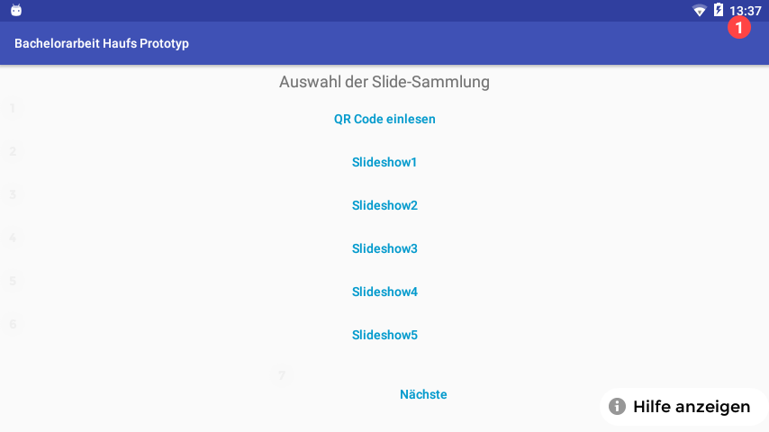

Slide 35
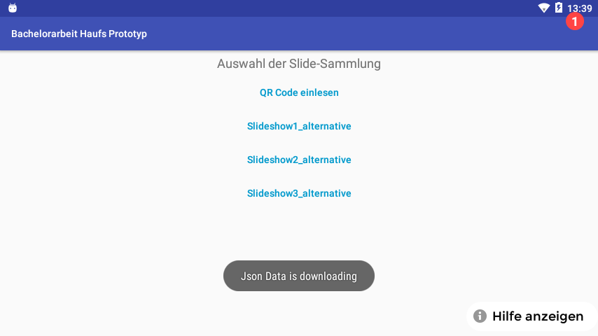

Slide 36
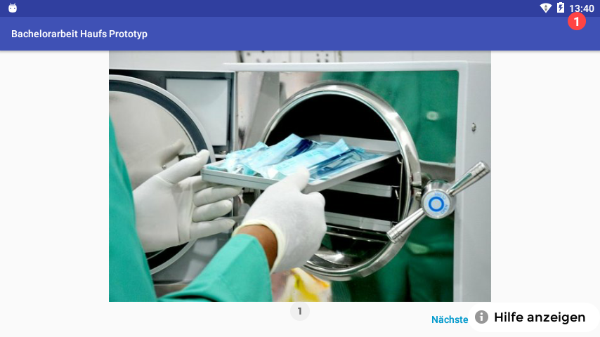

Slide 37
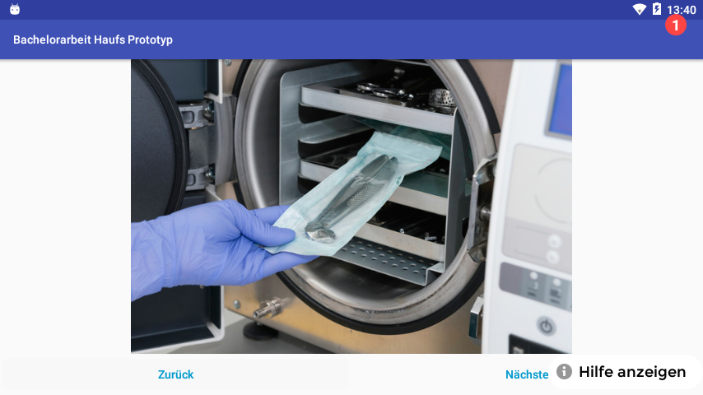

Slide 38
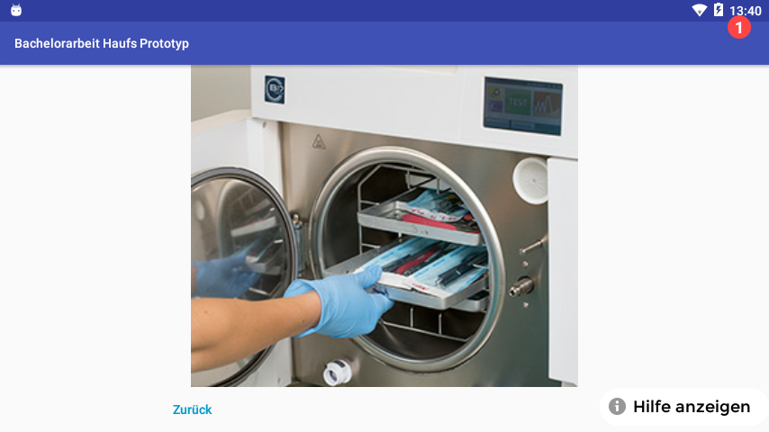

Slide 39
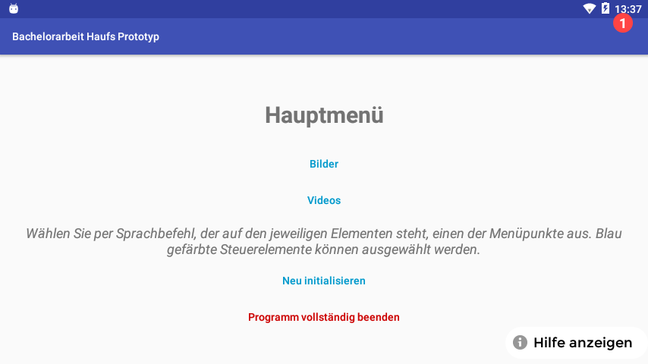

Slide 40
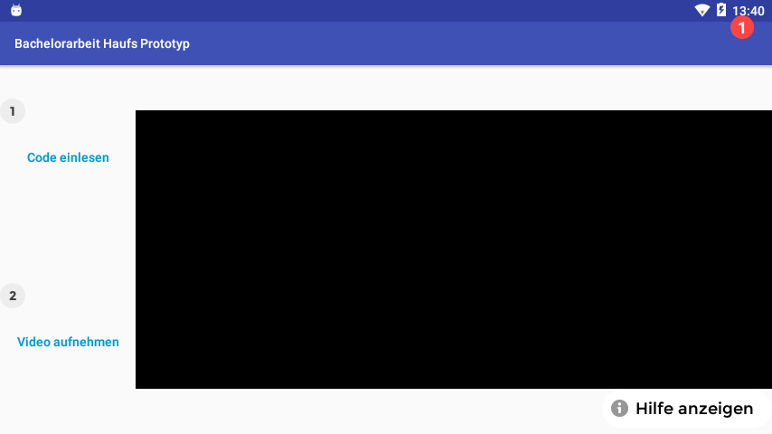

Slide 41
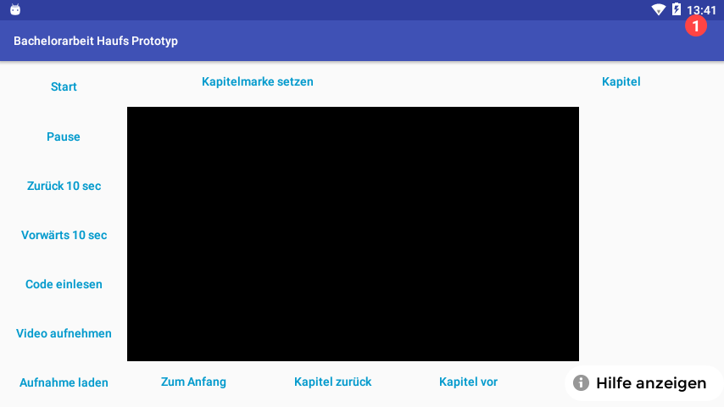

Slide 42
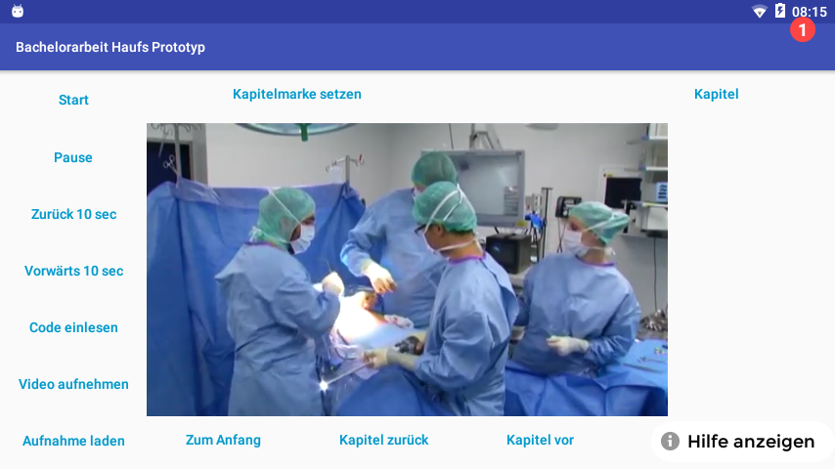

Slide 43
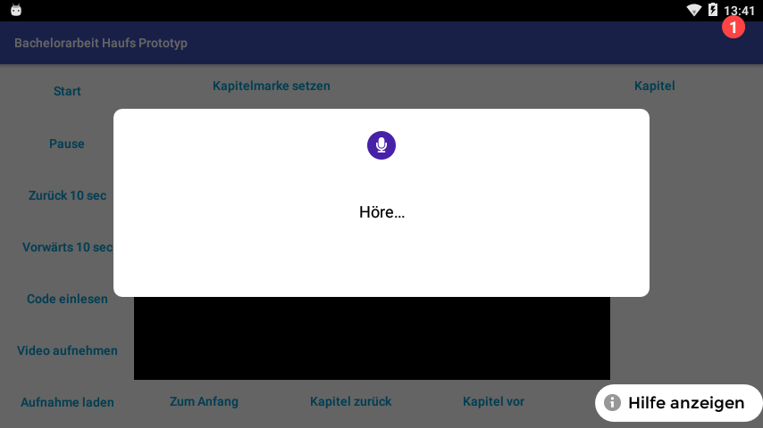

Slide 44
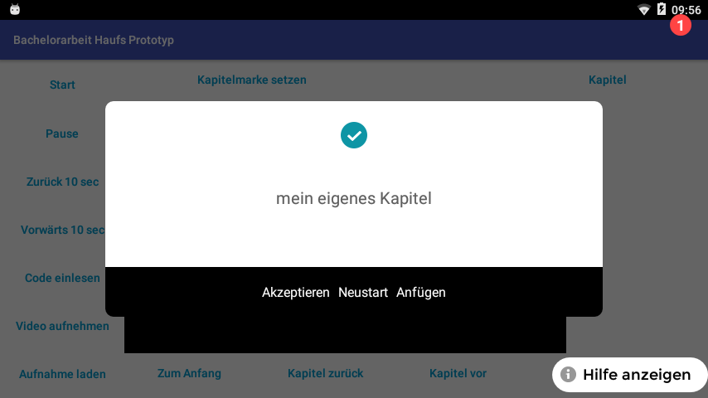

Slide 45
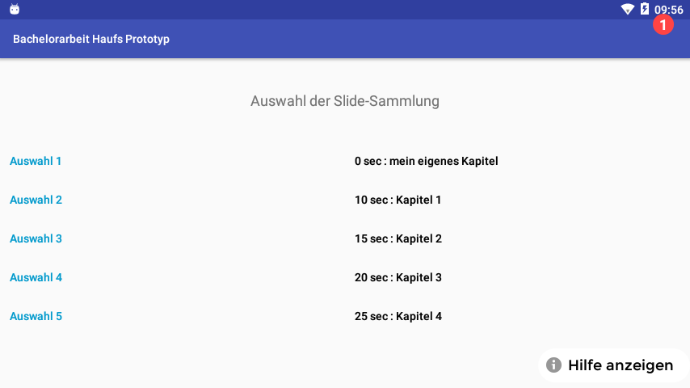

Slide 46
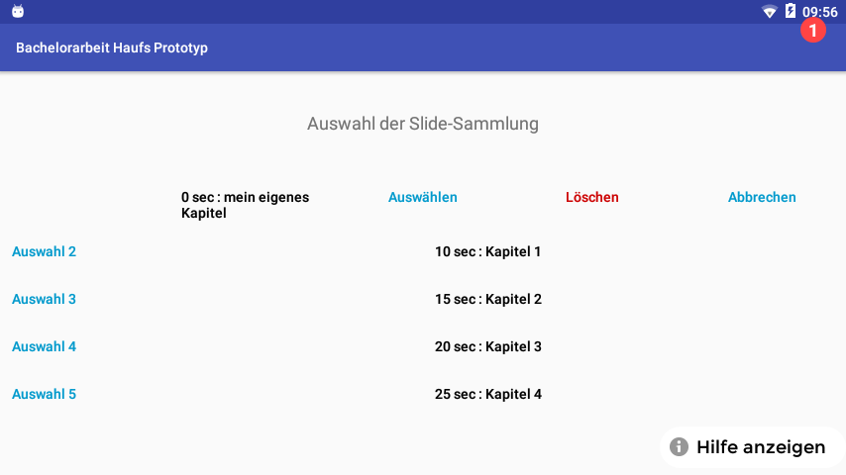

Slide 47
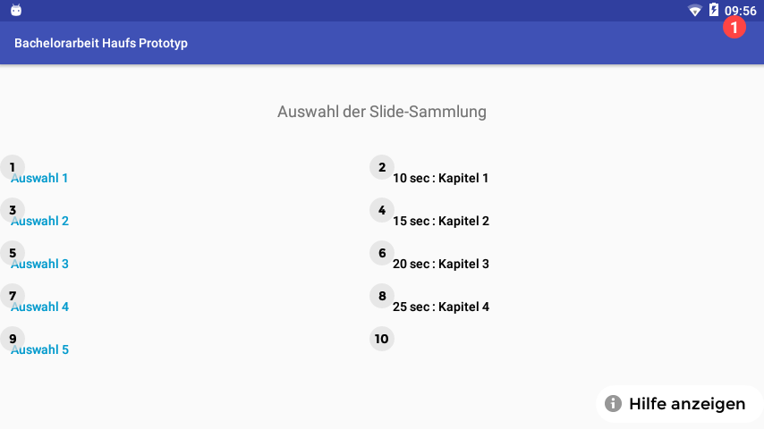

Slide 48
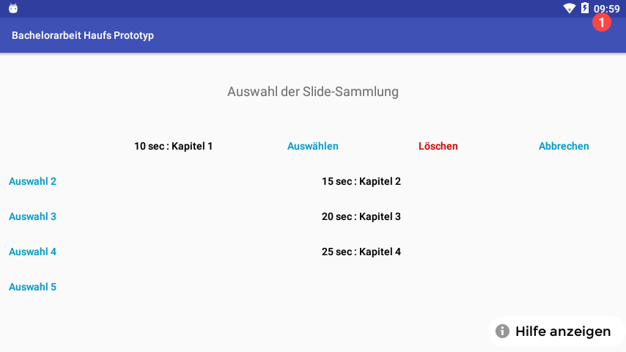

Slide 51
Pausiert Video
Kapitelansicht
10s Zurückspulen
10s Vorspulen
QR-Code einlesen
Video aufzeichnen
Bestehende Aufnahme laden
Zum Anfang springen
Ein Kapitel zurückspringen
Ein Kapitel vorspringen

Slide 52
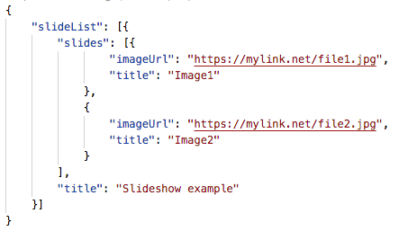
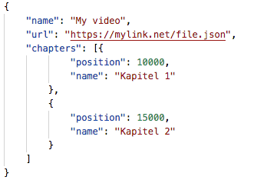
Prototyp Model und Controller
Struktur Slidelist JSON
Struktur Video JSON

Slide 53
Evaluation
Befragung im Beruflichen Umfeld
Auswertung der Ergebnisse
Bildquellen: http://www.amebix.net/wp-content/uploads/2017/10/note20-750x350.jpg

Slide 54
Evaluation Befragung im Beruflichen Umfeld
Zwei Personengruppen Befragt: → 3 Mitarbeiter*innen der AEMP – Leider der AEMP – Zwei Mitarbeiter*innen der AEMP → 4 Softwareentwickler*innen von iT4Process – Chief Information Officer iT4Process – Zwei Softwareentwickler*innen – Englischsprachiger Entwickler
Testen des Prototyps
Evaluation mittels Fragenkatalogs

Slide 55
Evaluation Ergebnisse der Befragung
Durchschnittlich gute Kenntnisse Smartphones
Geringe Smartglass-Erfahrung
Hardware nicht ausreichend → Schwer → Anstrengend → Andere bekannte SG besser geeignet
Peripheriegeräte sinnvoll (Touch, Gesten, Waagen)

Slide 56
Evaluation Ergebnisse der Befragung
Prototyp positiv bewertet → Sinnvoller Einsatz → Interface gut → Selbsterklärend → Übersichtlich und ansprechend → Sinnvolle Funktionen
Einsatzmöglichkeiten → Reiner & Unreiner Bereich
AR vs. AssR → z.T. AR besser geeignet → Abhängig vom Anwendungsfall
Nutzererfahrung hängt stark von Smartphonekenntnissen und Erfahrung mit Smartglasses ab

Slide 57
Fazit
Bildquellen: https://www.topuniversities.com/university-rankings-articles/university-subject-rankings/top-medical-schools-2016

Slide 58
Fazit
Smartglasses in AEMP einsetzbar
Brillen müssen weiterentwickelt werden
Neuartige Einsatzgebiete möglich
Prototyp entwickelt → Sinnvolle Möglichkeiten für AEMP → Videos und Slideshows
Brille hmt-1 muss weiterentwickelt werden

Slide 59
Ausblick
Bildquellen: http://www.inboundwriter.com/technology/medical-technology-the-never-ending-updates-developments/

Slide 60
Ausblick
Einsatz echter AR-Brillen in der AEMP → Neue Nutzerstudie denkbar
Funktionalität des Prototypen in echter Anwendung realisieren → Anpassung des User Interfaces an Design der Kliniksoftware → Neue angeregte Funktionen aus Befragung einarbeiten → Serveranbindung verbessern → Datenbankeinsatz
Editor für JSON-Objekte

